Slide 1
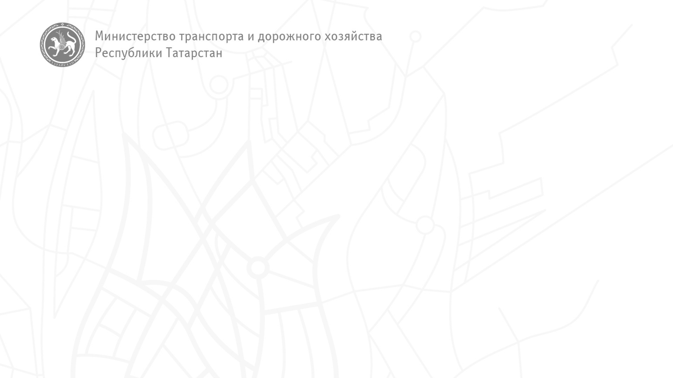
Об итогах работы транспортного комплекса
за 1 полугодие 2019 года
Егоров Андрей Вячеславович
заместитель министра транспорта и дорожного хозяйства Республики Татарстан

Slide 2
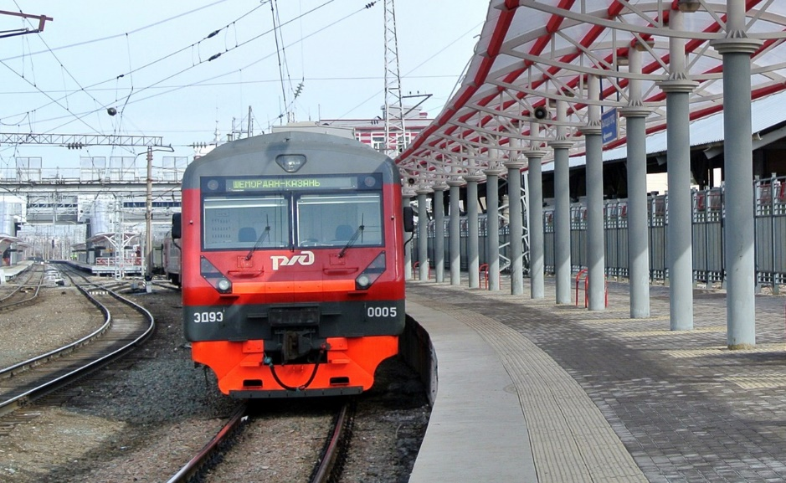
Итоги деятельности железнодорожного транспорта Пригородные пассажирские перевозки
Объем перевезенных пассажиров, млн.
3,197
Пассажирооборот, млн.пасс.км
133,7
Количество маршрутов
107
Сумма компенсации, млн.руб.
118,17

Slide 3
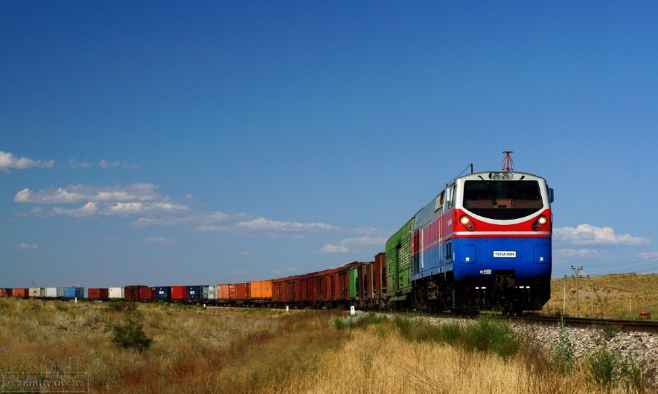
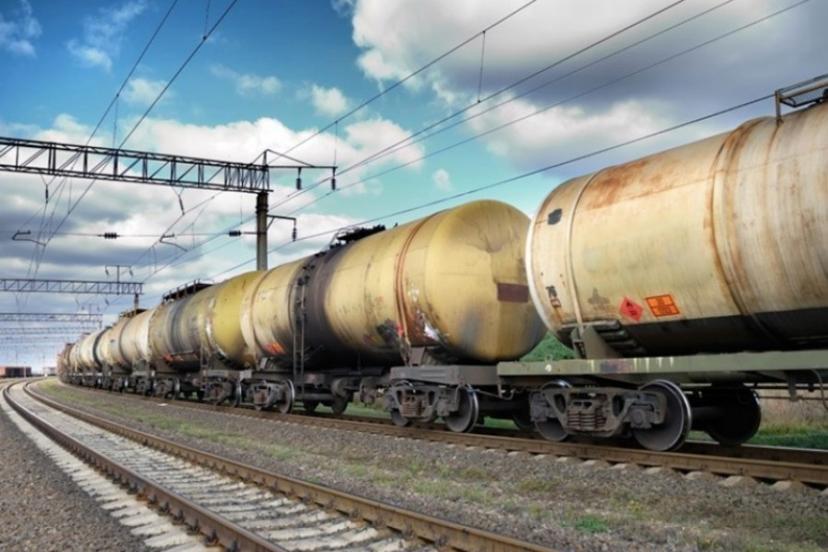
Итоги деятельности железнодорожного транспорта
Грузовые перевозки
Объем перевезенных грузов, млн. тонн
8,3

Slide 4
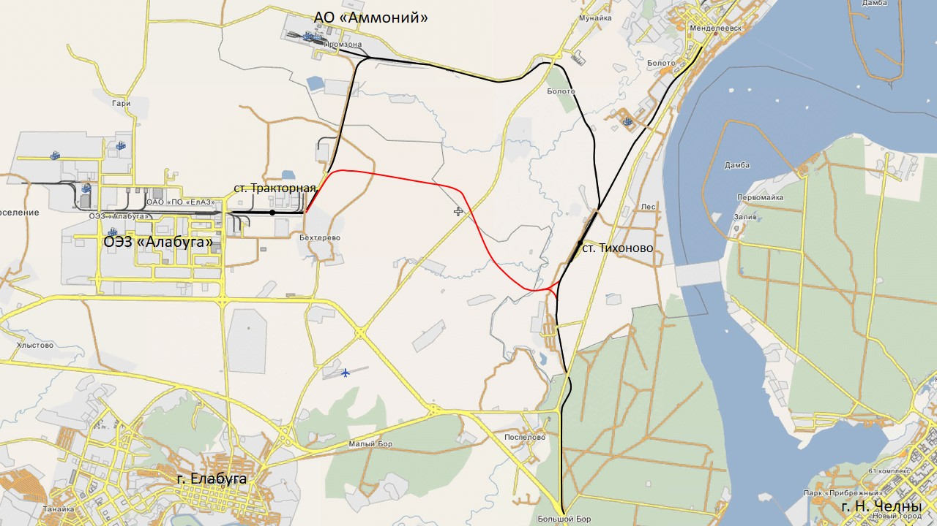
Строительство железнодорожных путей Тихоново – Тракторная
Строительство нового жд пути общего пользования, км
10,2
Строительство жд моста, м
120,0
Строительство жд путепровода, м
80,0
Реконструкция станций, ед.
2

Slide 5
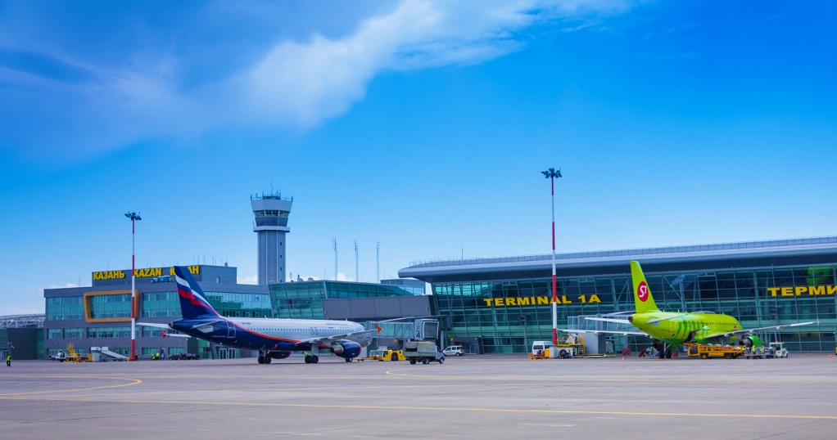
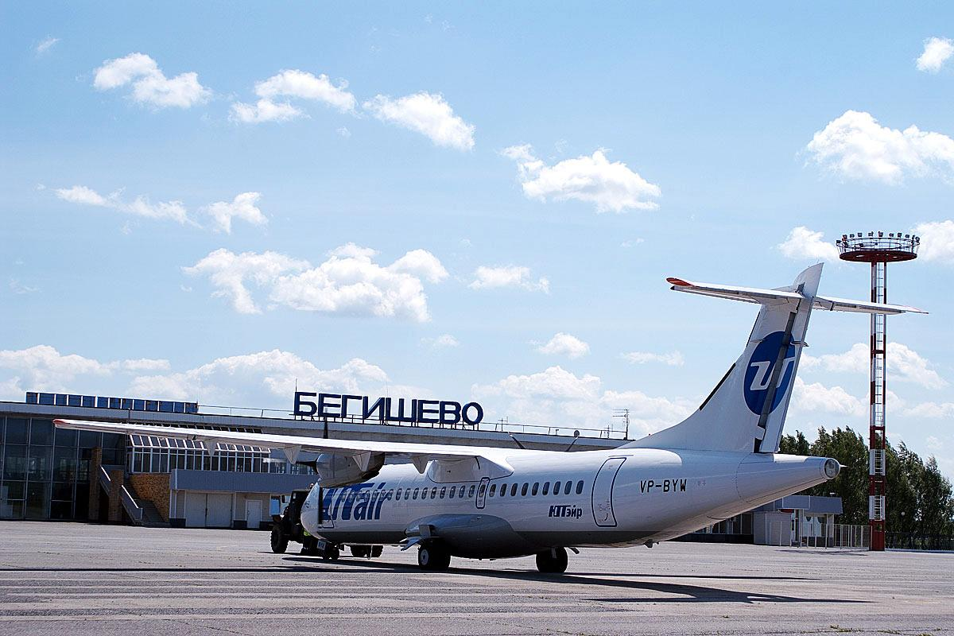
Итоги деятельности воздушного транспорта
Обслужено пассажиров аэропортами, тыс. чел.
1 926,1
Аэропорт «Казань», тыс. чел.
1 532,9
Аэропорт «Бегишево», тыс. чел.
371,2
Аэропорт «Бугульма», тыс. чел.
22,0

Slide 6
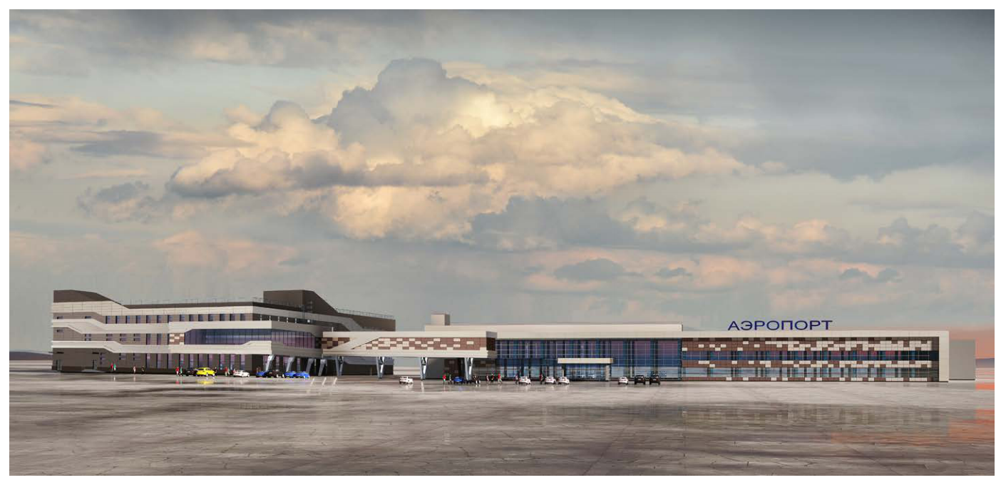
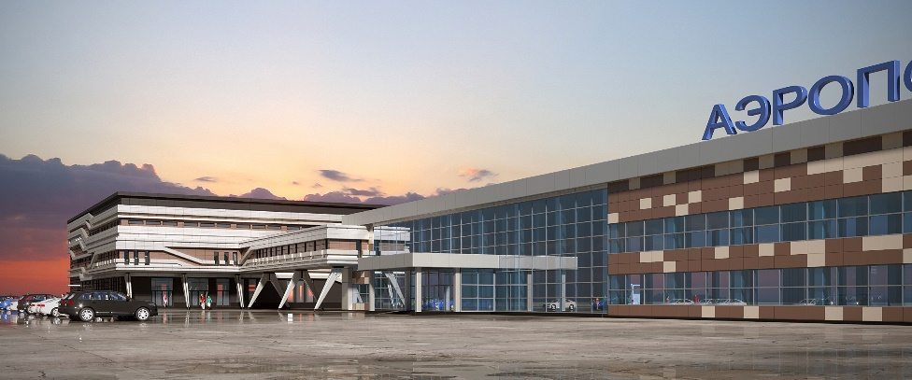
Аэропорт «Бегишево».
Строительство пассажирского терминала
Начало строительства
Февраль 2019
Окончание строительства
Декабрь 2020
Пропускная способность
200 пасс./час

Slide 7
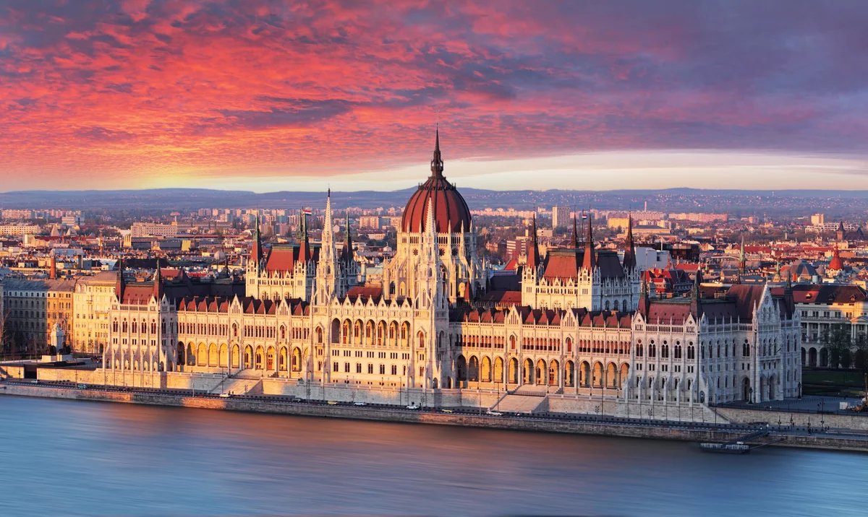
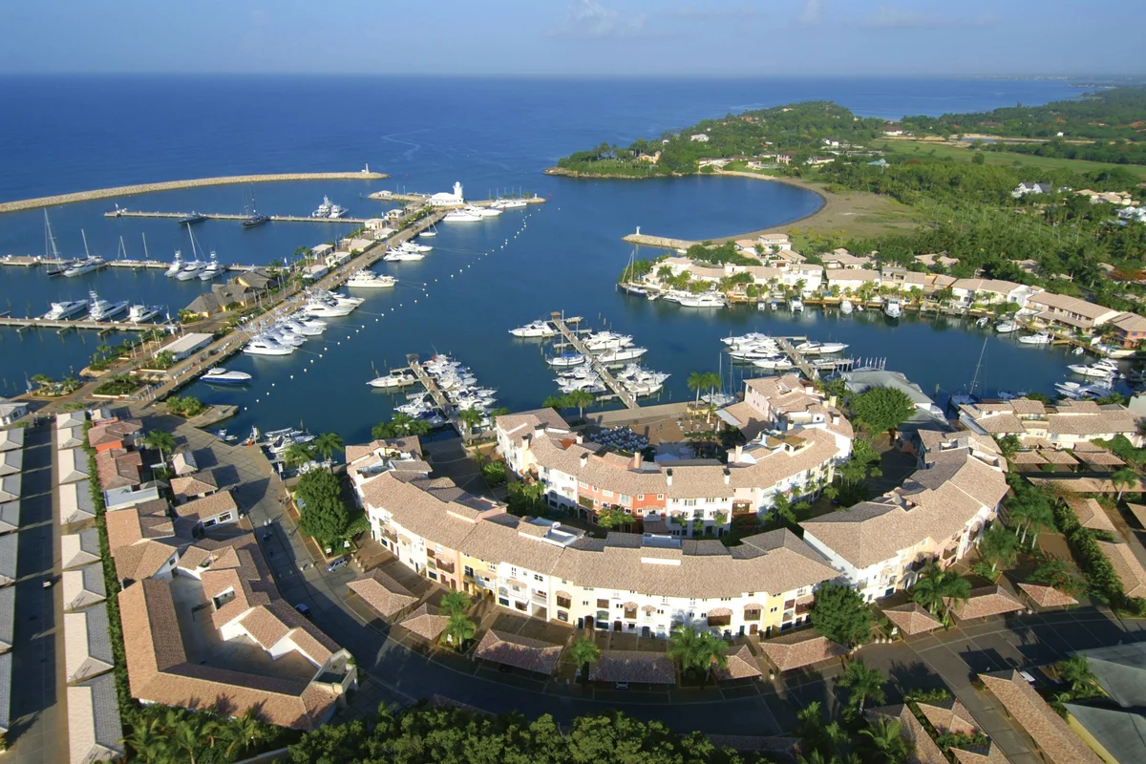
Международный аэропорт «Казань»
с 30 октября 2019 года
с 31 октября 2019 года
Будапешт
Ла Романа

Slide 8
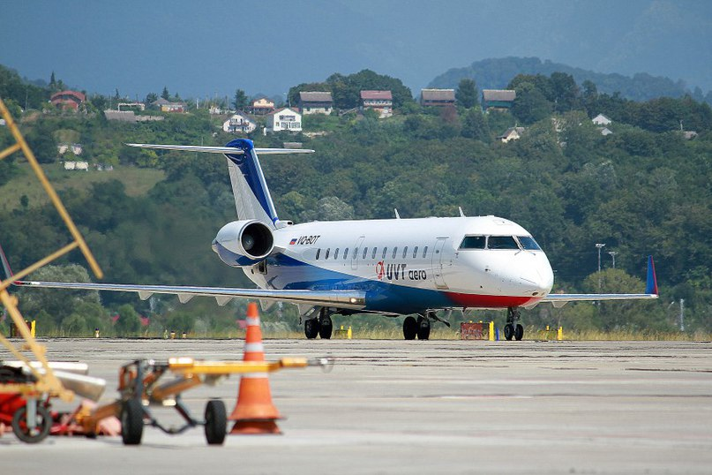
Развитие регионального авиаперевозчика
Перевезено пассажиров, тыс.чел.
113
Количество маршрутов
66
в том числе из аэропортов Республики Татарстан
32

Slide 9
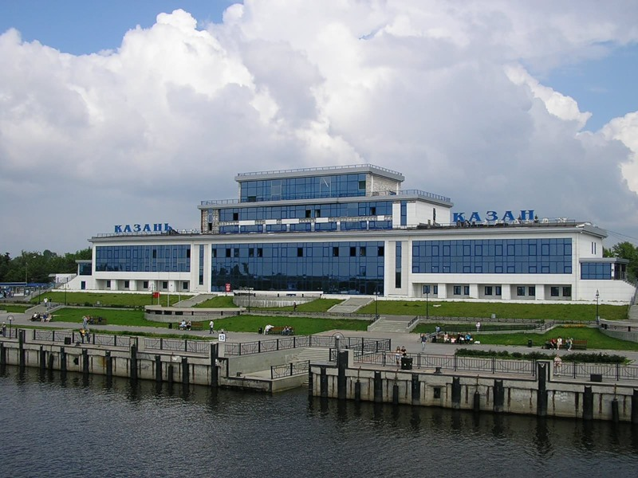
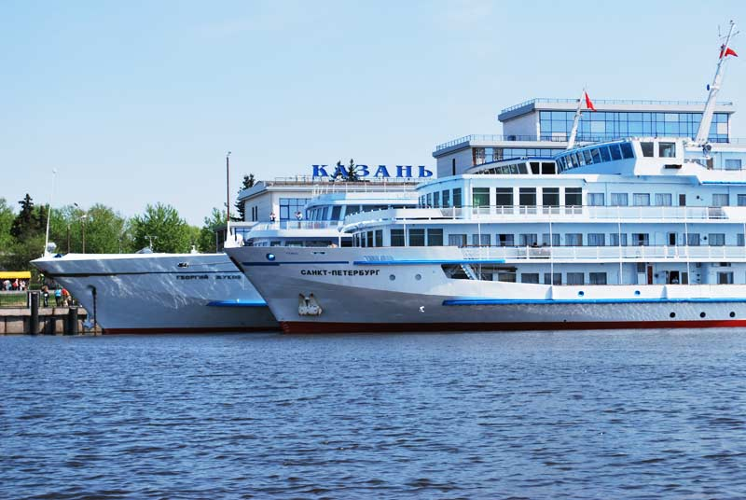
Итоги деятельности водного транспорта
Перевезено пассажиров в пригородном сообщении, тыс. чел.
124,3
в т.ч. льготной категорий граждан, тыс. чел.
20,6

Slide 10
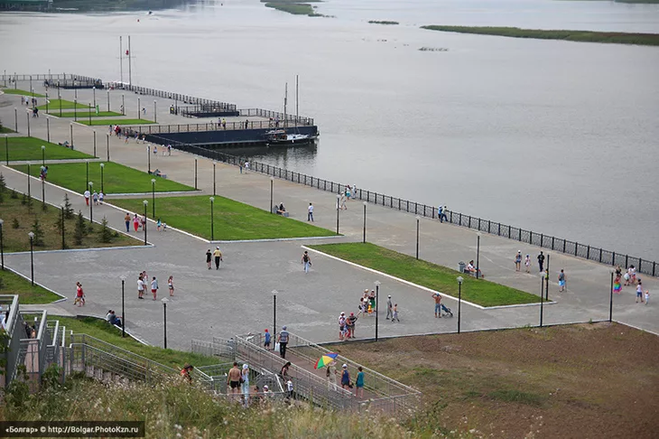
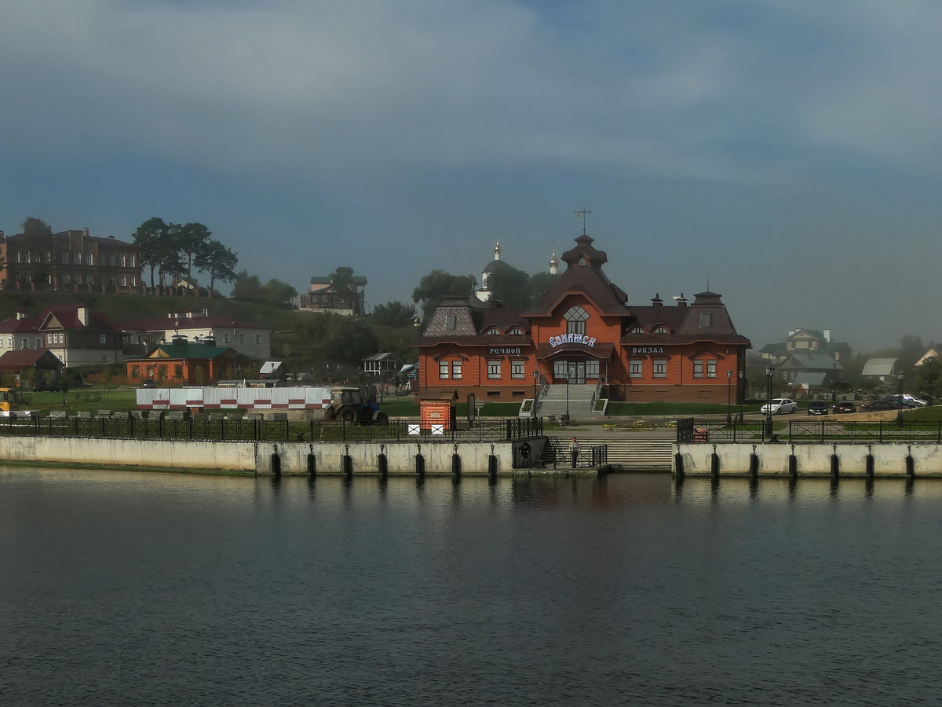
Развитие водного транспорта
Подход к острову-граду Свияжск, км
8
Подход к г. Болгар, км
11
Финансирование РФ, млн. рублей
36,2
Финансирование РТ, млн. рублей
36,2

Slide 11
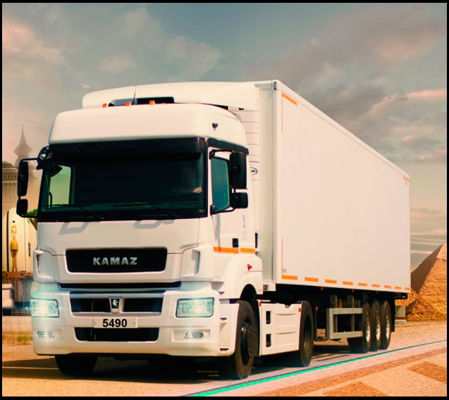
Итоги деятельности автотранспортных предприятий

Slide 12
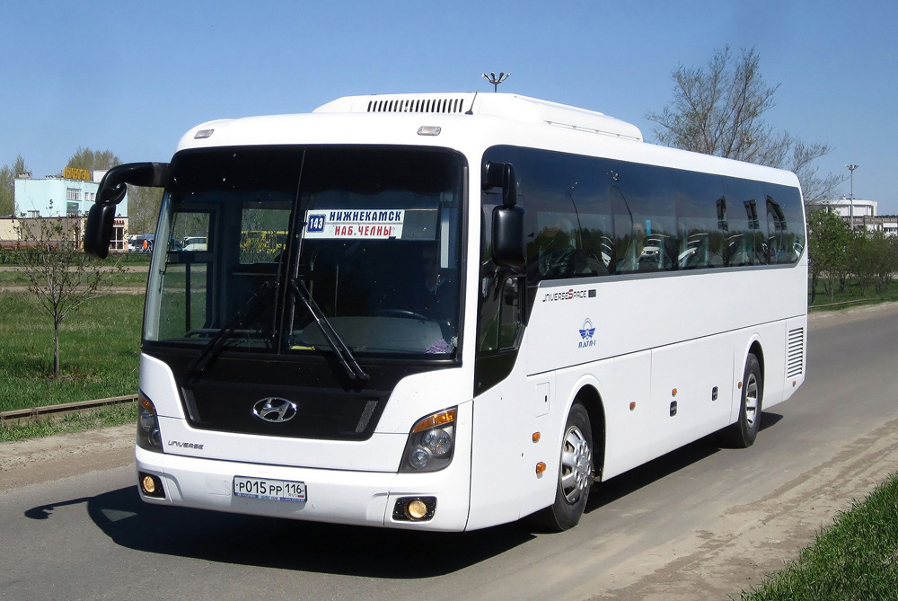
Итоги деятельности автотранспортных предприятий
Объем перевезенных пассажиров, млн.
95,5
Количество маршрутов
770
в том числе межмуниципальных
149
Количество автобусов
2778

Slide 13
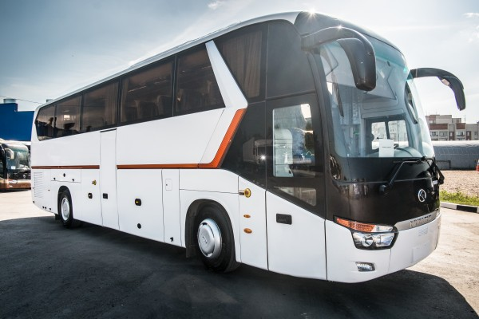
Государственная поддержка перевозчиков
Объем субсидий, млн. рублей
200,0
Количество автобусов
80
Количество перевозчиков, получивших субсидии
9

Slide 14
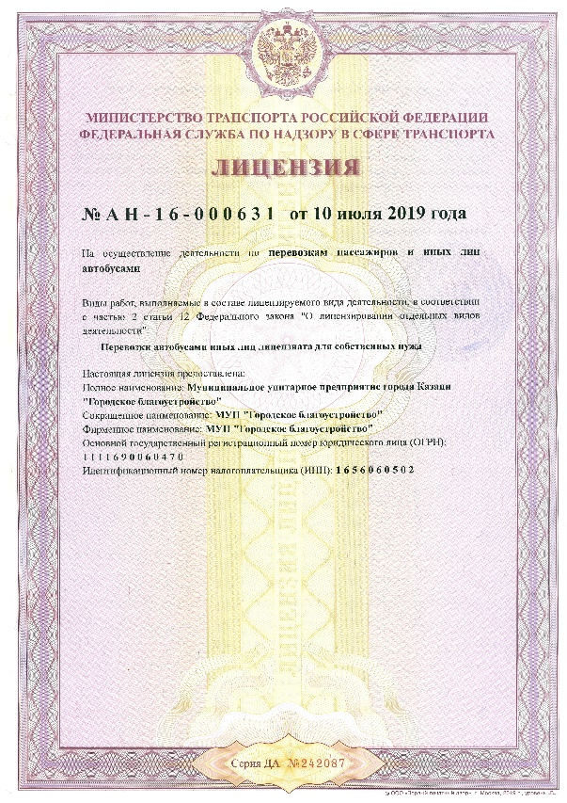
Лицензирование деятельности по перевозкам пассажиров и иных лиц автобусами
Количество выданных лицензий, шт.
532
Количество автобусов лицензиатов
6 686
Количество поданных заявлений
127
Количество автобусов претендентов
200

Slide 15
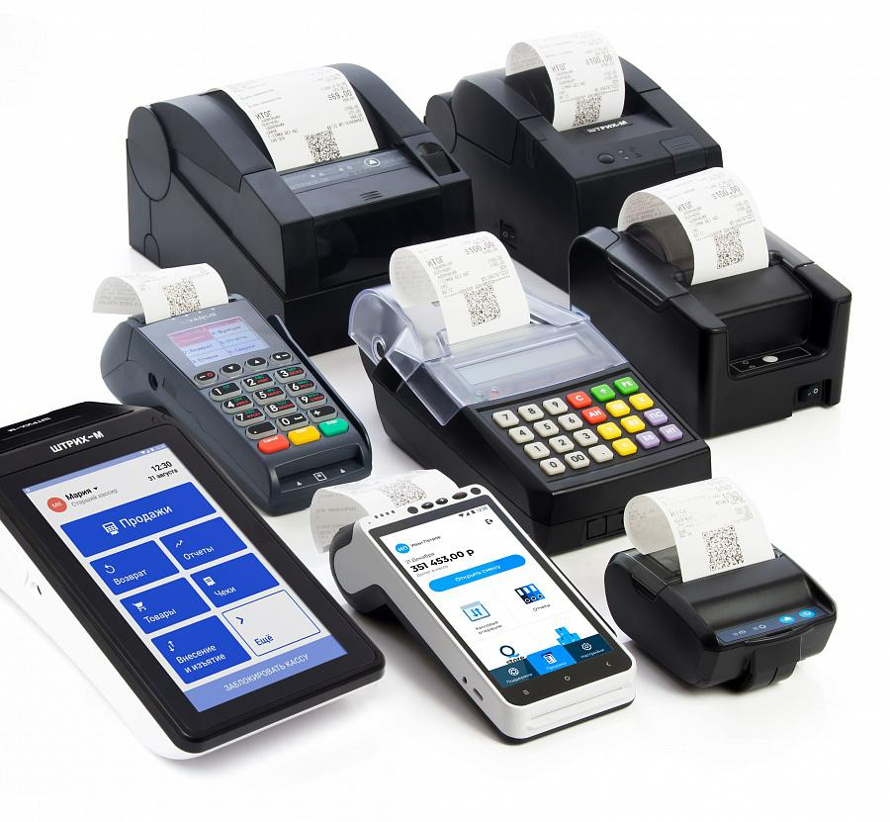
Применение контрольно-кассовой техники
Количество организаций
71
Количество транспортных средств
3 171

Slide 16


Наделение отдельными государственными полномочиями в сфере обеспечения равной доступности услуг общественного транспорта
Количество муниципальных районов
23
Количество ЕСПБ
77 678
Количество ЕДСПБ
9 857

Slide 17
Динамика выпуска электронных проездных билетов в гг. Казань, Нижнекамск, Альметьевск, Набережные Челны, Зеленодольск (тысяч штук)

Slide 18
Внедрение системы автоматизированного учёта оплаты проезда на общественном транспорте
в 2020 году
Количество муниципальных районов Республики Татарстан | Плановое количество транспортных средств, ед. | Плановое количество льготных транспортных карт
40 | 616 | 10 610

Slide 19
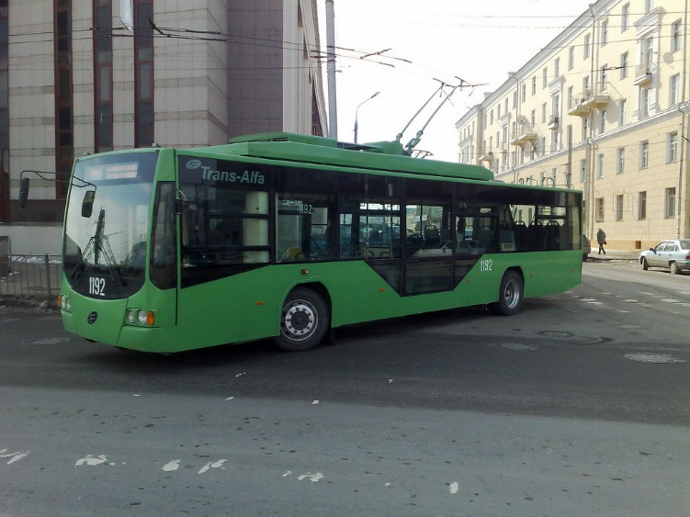
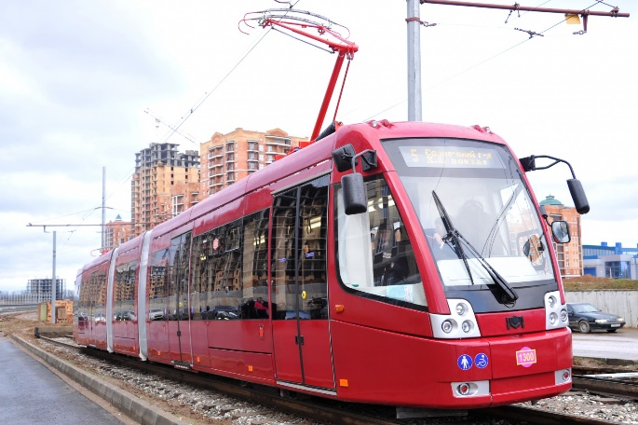
Итоги работы предприятий городского электрического транспорта
Объем перевезенных пассажиров, млн.
49,9
Количество маршрутов
39
Пассажирооборот, млн.пасс.км
255,2
Количество трамваев
242
Количество троллейбусов
159

Slide 20
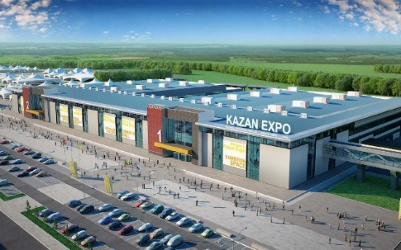
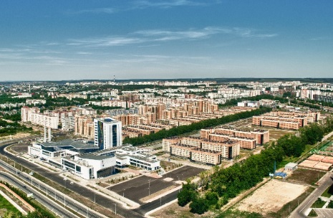
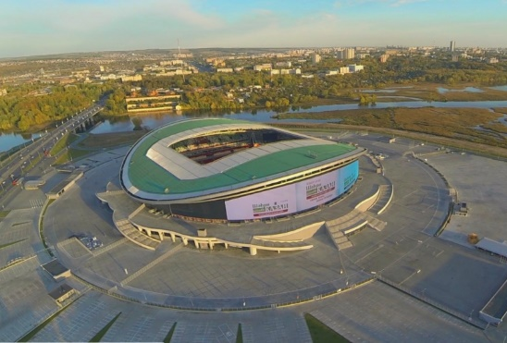
Основные объекты
Чемпионата мира по профессиональному мастерству по стандартам World Skills
МВЦ «Казань ЭКСПО»
Деревня WorldSkills
Стадион «Казань Арена»

Slide 21

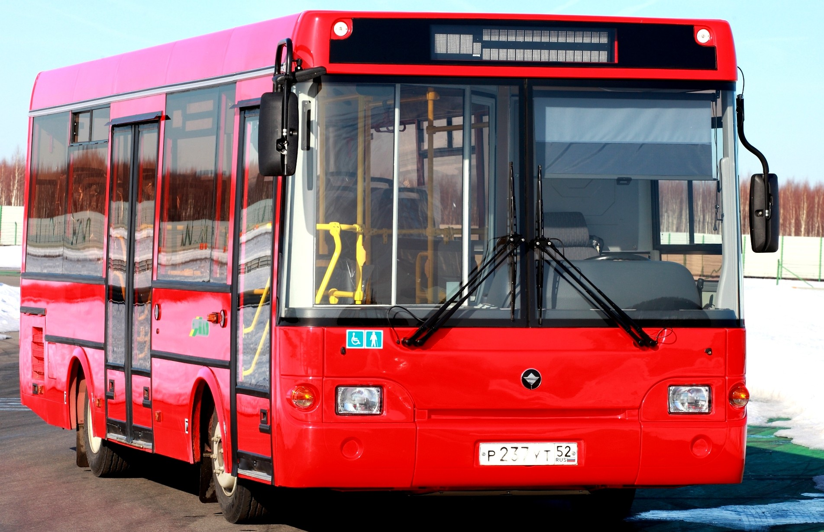
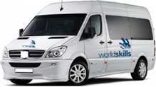

Транспортное обслуживание
Чемпионата мира по профессиональному мастерству по стандартам World Skills
Туристические автобусы
202
Городские автобусы
24
Микроавтобусы
59
Легковые автомобили
99

Slide 22
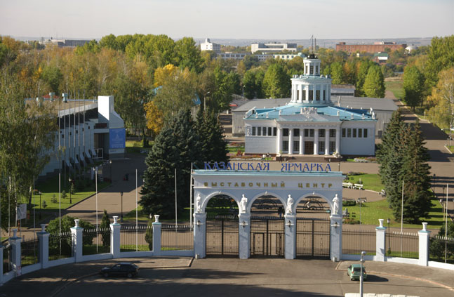
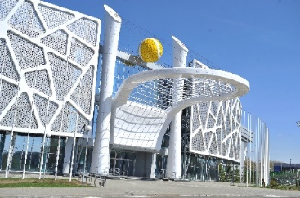
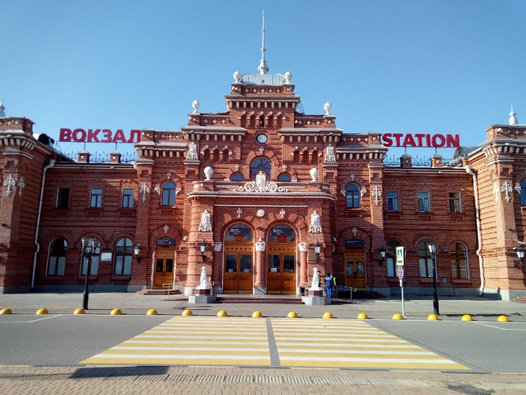
Транспортное обслуживание
Чемпионата мира по профессиональному мастерству по стандартам World Skills
ВЦ «Казанская Ярмарка»
Казанская Академия тенниса
Вокзал Казань-1

Slide 23
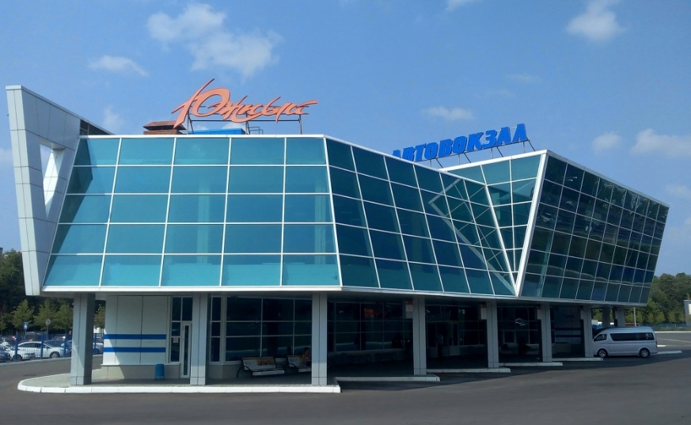
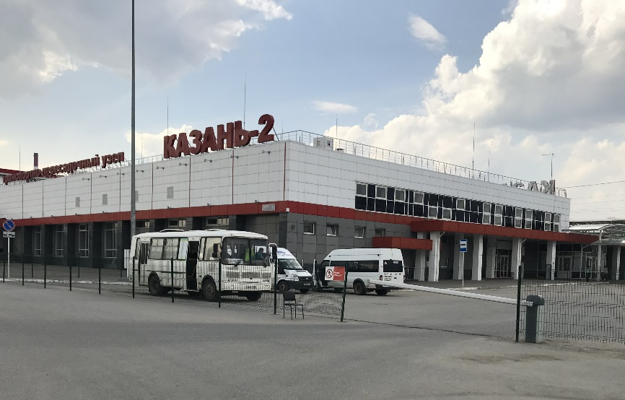
Обеспечение транспортной безопасности
Обеспечить выполнение мероприятий плана ТБ
Провести внеплановые инструктажи с персоналом
Проверить технические средства безопасности и средства пожаротушения
Обеспечить пропускной и внутриобъектовый режим
Проводить разъяснительную работу с пассажирами

Slide 24
Об итогах работы транспортного комплекса
за 1 полугодие 2019 года
Егоров Андрей Вячеславович
заместитель министра транспорта и дорожного хозяйства Республики Татарстан

